Slide 1
exp002 座る ⇄ 立つ（SitStand）
1 つの方策で、指令に応じて座る・立つを切り替える
タスク: Mjlab-SitStand-Flat-MicroDuck | run: 2026-10-12_01-19-41_exp002 | 4096 並列環境 × 3000 iter

Slide 2
要点
座る・立つの切り替えは学習できたが、座るたびに頭を床について支え（最大 71 N）、外乱のない条件では「座れ」を 1/3 程度無視する
96%
31 / 32
39〜96%
model_2000 の座る成功率（外乱なし・頭静止）
座るとき頭を床につく個体（model_2000）
外乱なしの座る成功率のチェックポイント間のばらつき
詳細は以降のスライド: モデル入出力 → シミュレーション条件 → 報酬 → ハイパーパラメータ → 学習経過 → 評価 → 推論動画

Slide 3
目的と設定
目的・背景
設定・変更点
指令（vx スロットの 0/1）で座位 ⇄ 立位を切り替え、頭部姿勢指令にも追従する方策を得る
経路は教えず、指令に応じた目標姿勢 1 つだけを報酬にして座り方・立ち方を方策に発見させる（公式の設計）
変更なし（公式設定）
3000 iter（カリキュラム最終段は 2500 iter）
実験の関係
exp001 歩行
exp004 歩行+起き上がり
exp003 起き上がり
exp005 シード探索
exp002 座る⇄立つ
exp006 +頭部ゼロ指令
exp007 +頭部衝撃ペナルティ
exp003 / exp005 が起き上がりを学べなかったため、exp004 の教師には公式 alpha_stand を使用

Slide 4
モデルの入出力
観測項（Actor） | 次元 | 内容
base_ang_vel | 3 | 胴体角速度（IMU ジャイロ）
projected_gravity | 3 | 胴体座標系の重力方向（IMU 姿勢）
joint_pos | 14 | 関節角（デフォルト姿勢からの差）
joint_vel | 14 | 関節角速度
actions | 14 | 前ステップの行動
command | 3 | twist 指令 [vx, vy, ωz]（SitStand は vx = 座る/立つフラグ）
head_command | 4 | 頭部姿勢指令（4 関節）
body_command | 6 | 胴体姿勢指令（6D, 未使用タスクはゼロ埋め）
合計 | 61 | 全タスク共通の 61 次元（方策を差し替え可能にするための規約）
観測 61D（50 Hz）
観測正規化（実行平均・分散）
MLP 512-256-128（ELU）
行動 平均 μ（14D）+ 共有 std σ
Critic の入力: 74 次元 = Actor の観測（ノイズなし）+ 特権情報 base_lin_vel(3), foot_air_time(2), foot_contact(2), foot_contact_forces(6)。学習時の価値推定のみに使い、実機では使わない（非対称 Actor-Critic）
関節目標角 = デフォルト姿勢 + a（PD 位置制御）
出力 14 次元: 左脚 5（股 yaw/roll/pitch, 膝, 足首）+ 首・頭 4 + 右脚 5。学習時は N(μ, σ²) からサンプル、推論時は μ を使う

Slide 5
シミュレーション（MuJoCo）の実行条件
項目 | 値
シミュレータ | MuJoCo Warp（mjlab 1.3.0）, GPU 並列
物理刻み / 制御周期 | 5 ms（200 Hz） / 50 Hz（decimation 4）
エピソード長 | 12 秒 = 600 制御ステップ
並列環境数 | 4096（環境間隔 2 m, 互いに干渉しない）
地形 | 平面
接触ソルバ反復 | 30
ロボット | Microduck 14 関節。BAM アクチュエータモデル（XL330 の電流・摩擦・電圧降下）
終了条件 | 時間切れ / 地形の範囲外 / 数値異常（NaN）
ランダム化・外乱 | タイミング | 内容
reset_base | リセット時 | 胴体の初期位置・姿勢
push_robot | 3〜6 秒ごと | 押し外乱（胴体速度を瞬間的に変更）
foot_friction | 起動時 | 足裏摩擦 0.7〜1.3
encoder_bias | 起動時 | エンコーダのオフセット ±0.015 rad
base_com | 起動時 | 胴体重心のオフセット
set_ground_state | リセット時 | 初期姿勢の混合（立位/座位/うつ伏せ/仰向け）
seated_head_jerk | 0.3〜0.8 秒ごと | 座位での頭部指令の急変
seated_tip | 3〜6 秒ごと | 座位で後ろへ倒す角速度外乱
randomize_com | リセット時 | 胴体重心のランダム化（カリキュラムで拡大）
randomize_head_com | リセット時 | 頭部重心のランダム化
randomize_armature | リセット時 | アーマチュア（反射慣性）±10%
randomize_mass_inertia | 起動時 | 質量・慣性 ±2.5%
randomize_joint_friction | リセット時 | 関節摩擦 ±10%

Slide 6
指令（タスク入力）とカリキュラム
指令 | 内容
twist | 座る/立つフラグ（座る確率 0.5）, 3.5〜6.5 秒ごとに再抽選
head_pose | 4 次元, 初期範囲 ±0.07（カリキュラムで拡大）, 2〜5 秒ごと
カリキュラム項目 | 対象 | 最初 → 最後 | 最終段
head_pose_range | head_pose | ±0.07 → ±1.4 | 2000 iter
com_range | randomize_com | ±0.003 → ±0.015 | 1500 iter
head_com_range | randomize_head_com | ±0.003 → ±0.01 | 1000 iter
push_magnitude | push_robot | ±0 → ±0.3 | 2500 iter
action_rate_weight | action_rate_l2 | 重み -0.1 → 重み -1 | 1500 iter
descent_speed_weight | descent_speed | 重み 10 → 重み 20 | 500 iter
rise_speed_weight | rise_speed | 重み 0 → 重み 10 | 2500 iter
seated_head_jerk_prob | seated_head_jerk | prob=0 → prob=0.4 | 2000 iter
seated_tip_range | seated_tip | ang_vel_range=0〜0 → ang_vel_range=2〜4 | 2500 iter
torque_rate_weight | joint_torque_rate_l2 | 重み 0 → 重み -0.001 | 1250 iter
カリキュラム: 学習の進み（環境ステップ数）に応じて外乱・指令範囲・報酬の重みを段階的に変える。1 iter = 24 ステップ

Slide 7
報酬関数の概要
報酬 = Σ 重み × 項（各制御ステップ, 時間刻みで正規化）。追従系は exp(−誤差²/σ²) 型。重みの「→」はカリキュラムによる変化
目的（正の報酬）
抑制（ペナルティ）
項目 | 重み | 内容
posture_pose_legs | 4 | 脚の関節角が指令姿勢（座位/立位）に近い
head_pose_tracking | 0.75 | 頭部 4 関節の指令姿勢への追従
posture_height | 1 | 胴体高さが指令高さに近い（σ=4 cm）
posture_height_sharp | 1 | 同上・鋭いガウス（σ=1.5 cm）
rise_bootstrap | 0.75 | 立て指令時の上昇速度（動き出しのきっかけ）
upright_linear | 2.5 | 胴体の直立度（線形）
upright_while_tall | 1.5 | 高い位置にいる間の直立（後ろに倒れ込む座り方を防ぐ）
posture_stillness | 2 | 指令姿勢で静止している
posture_composite | 3 | 高さ×直立×姿勢×頭部 の積（どれか崩れるとほぼ 0）
項目 | 重み | 内容
body_ang_vel | -0.05 | 胴体の余計な回転 ω_xy²
angular_momentum | -0.02 | 全身の角運動量
dof_pos_limits | -1 | 関節可動域の限界への接近
action_rate_l2 | -0.1 → -1 | 行動の急変 ‖a_t − a_{t−1}‖²
posture_pose_l1 | 1 | 指令姿勢との関節角誤差（L1）
posture_height_l1 | 6 | 指令高さとの誤差（L1）
descent_speed | 10 → 20 | 座る時の下降速度 0.05 m/s 超過分
rise_speed | 0 → 10 | 立つ時の上昇速度 0.08 m/s 超過分
gentle_motion | 0.05 | 胴体の鉛直加速度 |a_z|（衝撃）
joint_torque_rate_l2 | 0 → -0.001 | 関節トルクの急変
neck_strain_leaned | -0.5 | 座位で後ろに傾いた状態での首トルク
self_collisions | -1 | 自己衝突

Slide 8
ハイパーパラメータ
項目 | 値
アルゴリズム | PPO（rsl_rl）
Actor / Critic | MLP 512-256-128 / 512-256-128, ELU, 観測正規化あり
行動分布 | ガウス, 初期 std 1（全関節共通のスカラー）
学習率 | 0.001（KL 目標 0.01 で適応調整）
γ / λ (GAE) | 0.99 / 0.95
クリップ / エントロピー係数 | 0.2 / 0.01
価値損失係数 / 勾配クリップ | 1 / 1
エポック × ミニバッチ | 5 × 4
ロールアウト長 | 24 step / env / iter
seed / 保存間隔 | 42 / 250 iter
4,096
98,304
並列環境数
サンプル / iter
295 M
02:07:31
総ステップ（3000 iter）
学習時間（RTX 3090, 2.55 s/iter）

Slide 9
学習の経過

Slide 10
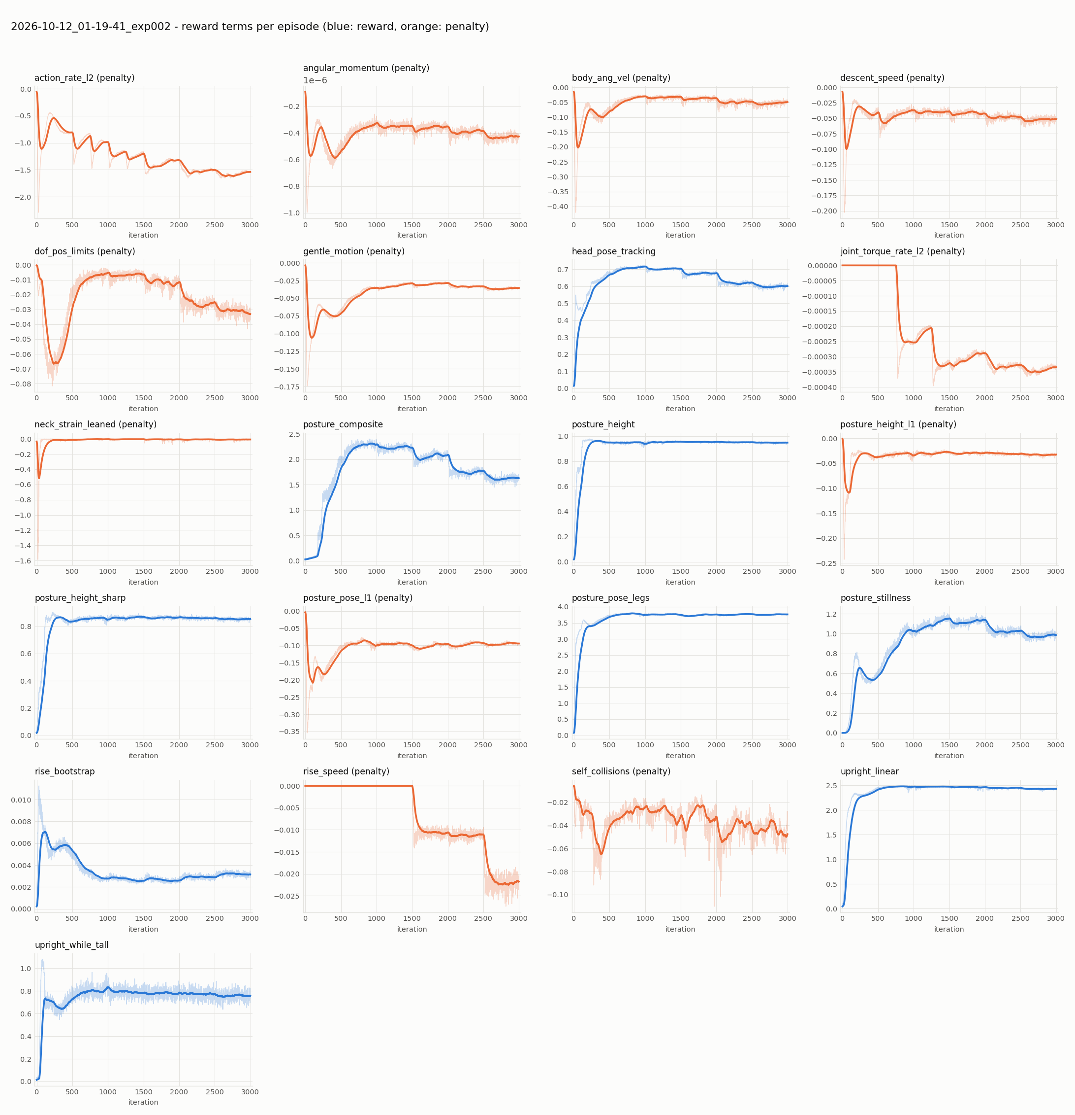
学習の経過: 報酬項ごとの内訳
各報酬項の 1 エピソードあたりの値（重み込み）。細線 = 生値, 太線 = 指数移動平均。青 = 報酬, 橙 = ペナルティ。カリキュラムで重みが変わる項は段状に変化する

Slide 11
評価: チェックポイント別の成功率（512 体）
判定（eval_sitstand.py） | 内容
成功（座る） | 指令から 2.5 秒以上経過時点で 胴体高さ 0.060±0.015 m・傾き < 25°・頭部が床に触れていない
成功（立つ） | 同 0.115±0.015 m・傾き < 20°
条件 | 外乱なし = カリキュラム最易段 + 頭部指令ゼロ固定 / 最終段の外乱 = 3000 iter 相当（押し ±0.3 m/s, 座位で後ろへ倒す外乱）

Slide 12
評価: 座るときに頭を床につくか
方策 | 頭が床に触れた個体 | 座れ指令中の接触時間 | 最大接触力
exp002 model_2000 | 31 / 32 | 1.8% | 71 N
計測: 立つ 2 秒 → 座る 4 秒 × 10 周の時間割, 32 体, 外乱なし・頭部指令ゼロ（head_contact_probe.py）
MuJoCo の衝突判定で頭部サブツリー（neck_pitch 以下）と床（terrain）の接触・法線力を検出
参考: 公式 VelStand は頭部の床反力 15 N 超を危険とみなす（顔からの転倒は約 60 N）

Slide 13
評価: 失敗原因の切り分け（model_2250）
条件 | 座る | 立つ
最易段（外乱なし・頭部指令の範囲も最小） | 67% | 99%
最易段 ＋ 頭部指令の範囲だけ最終段 | 90.8% | 98.9%
最易段 ＋ 押し外乱だけ最終段 | 83.1% | 78.3%
最易段 ＋ 重心 / 頭部重心 / 頭の急変 / 後ろへの外乱 のどれか | 65〜71% | 99〜100%
最終段 ＋ 押し外乱だけなし | 91% | 96.8%
最終段 ＋ 頭部指令の範囲だけ最小 | 84.7% | 77.7%
外乱・指令に関わるカリキュラム 6 項目を 1 つずつ入れ替えて評価（eval_sitstand.py --pin）
「座らない」の主因は頭部指令がほぼゼロであること（頭部指令が動けば 91% 座る）
「立てずに後ろに傾いたまま」の主因は押し外乱（押しをなくすと立つ 97%）
→ exp006 / exp007 の対策につながった

Slide 14
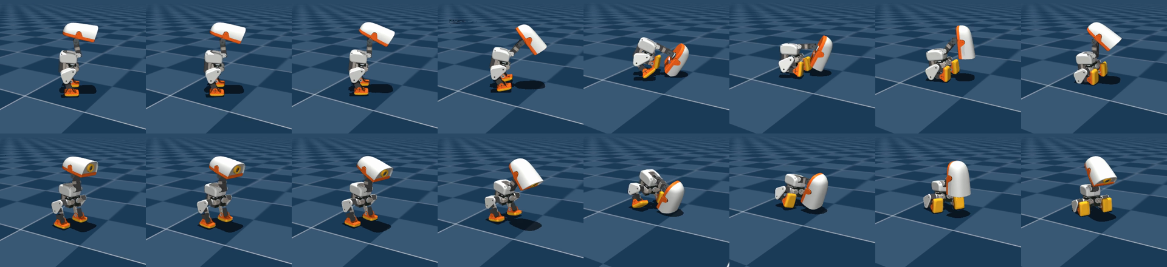
座るときに頭を床につく（model_2000）
座る場面を 0.1 秒刻みで 2 回分。前かがみ → 頭部前面を床につく → 頭を支えに腰を落とす
32 体で計測: 31 体が座る途中（胴体高さ 0.088〜0.093 m）で頭部前面（jaw_soft）を床につき、接触力 11〜71 N。公式 SitStand はこの「頭で支える」座り方を禁止していない

Slide 15
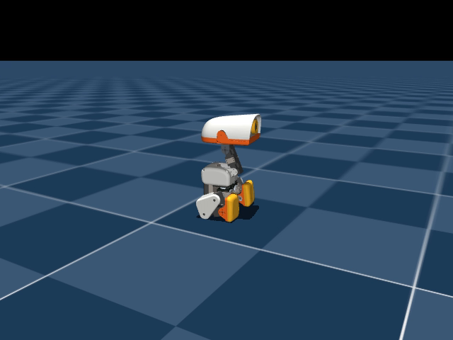
推論動画: 1 体（model_2000, 60 秒）
条件と見どころ
立つ 2 秒 → 座る 4 秒 × 10 周を時間割で指令。外乱なし・頭部指令ゼロ。座るたびに前かがみで頭を床につく
スライドショーで再生。推論時は方策の平均 μ（決定的な行動）を使用。
ファイル: experiments/exp002_sitstand/outputs/2026-10-12_01-19-41_exp002/videos/sitstand_single_60s_model_2000.mp4

Slide 16
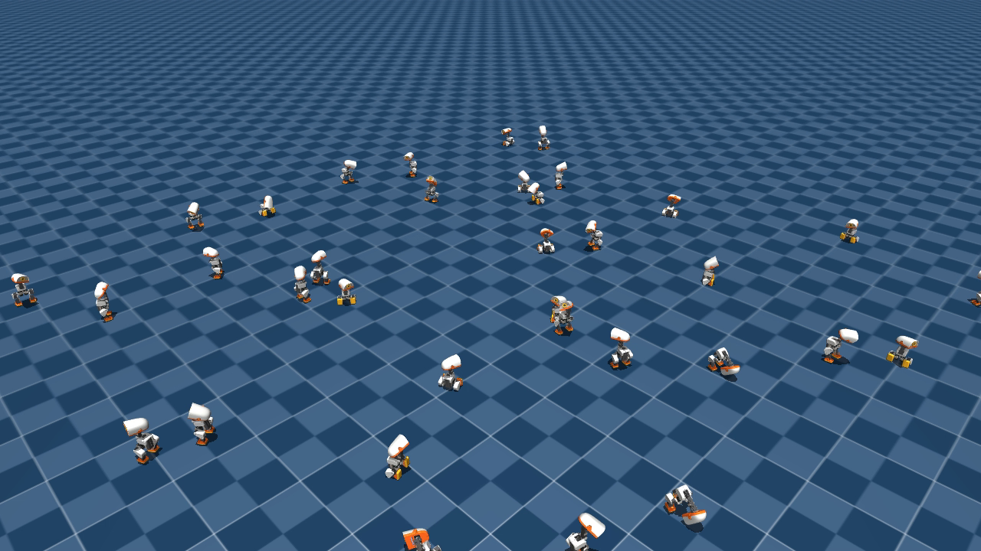
推論動画: 36 体（model_2000, 20 秒）
条件と見どころ
座る/立つ・頭部指令はランダム。2000 iter 時点の外乱あり。押されて転倒する個体もいる
スライドショーで再生。推論時は方策の平均 μ（決定的な行動）を使用。
ファイル: experiments/exp002_sitstand/outputs/2026-10-12_01-19-41_exp002/videos/multi36_model_2000.mp4

Slide 17
まとめと次の一手
結論
次の一手
座る・立つの切り替えは学習できる（model_2000: 外乱なしで座る 96% / 立つ 100%）
ただし外乱のない条件での「座る」はチェックポイントごとに 39〜96% と不安定
座るたびに頭部前面を床について支え、接触力は最大 71 N（実機では危険な水準）
切り分けの結果、「座らない」は頭部指令がほぼゼロのとき、「立てない」は押し外乱が主因
exp006: 頭部指令のゼロ指令バケットを追加
exp007: 頭部の床衝撃ペナルティを追加

